Slide 1
4조
mediQ
의약품 검색 사이트
-------------------------------------------------------------
김아리 김태강 나이수 박종수 이성훈 홍아름

Slide 2
Contents
1
주제
2
팀원 소개
3
개발 환경
4
DB 모델링
5
주요 기능
6
주요 기능 코드
7
시연

Slide 3
주제
목표: 의약품 정보 검색
국민의 알 권리 충족과 안전한 약물복용을 위해
병·의원에서 처방 받은 약물 또는 약국에서 조제/구입한 약물에 대한 정보 검색과
약물에 대한 효능, 사용법, 주의사항 등의 약물정보를 제공하여
안전한 약물복용을 도와드리는 서비스 입니다.
기능
:복용하고 있는 약품명을 통해 약물의 정보를 확인할 수 있습니다.
:의약품에 관련한 다양한 정보를 확인 할 수 있습니다.
:의약품에 관한 질문을 올리고 답변을 받을 수 있습니다.
:회원 가입을 통해 기존 검색 이력을 관리 할 수 있습니다.

Slide 4
팀원 소개
팀장 | 이성훈 | 개발 담당
PPT | 김아리 | 데이터 수집 | 이성훈
발표 | 이성훈 | 의약품 검색 페이지(Main) | 이성훈
 |  | 마이 페이지 | 검색이력 | 이성훈
 |  | 회원 목록 (관리자용) | 나이수
 |  | 회원 가입 마이 페이지 | 회원 정보 | 홍아름
 |  | FAQ 페이지 | 김태강
 |  | Q&A 페이지 | 김아리
 |  | 공지사항 | 뉴스 | 나이수
 |  | 공지사항 | 의약품 허가 | 박종수

Slide 5
개발 환경
하드웨어 | window 8.1 pro k, Intel(R) pentium(R) CPU G3250 @ 3.20GHz , 64비트 운영체제, x64기반 프로세서
개발언어 | JSP/Servlet, Java
개발툴 | eclipse 2019-03 (4.11.0)
DBMS | Oracle 11g
DBMS 연결 툴 | exERD 2.4.6
웹서버(WAS) | tomcat 8.5
브라우저 | Chrom 80.0
웹프로그램 기술 | HTMl, CSS, javascript, jQuery
형상화 도구 | Git Hub
Library | commons-dbcp2-2.7.0 /commons-logging-1.2/commons-pool2-2.8.0/cos/jstl-1.2 Ojdbc6/servlet-api/tomcat-dbcp/javax.mail

Slide 6
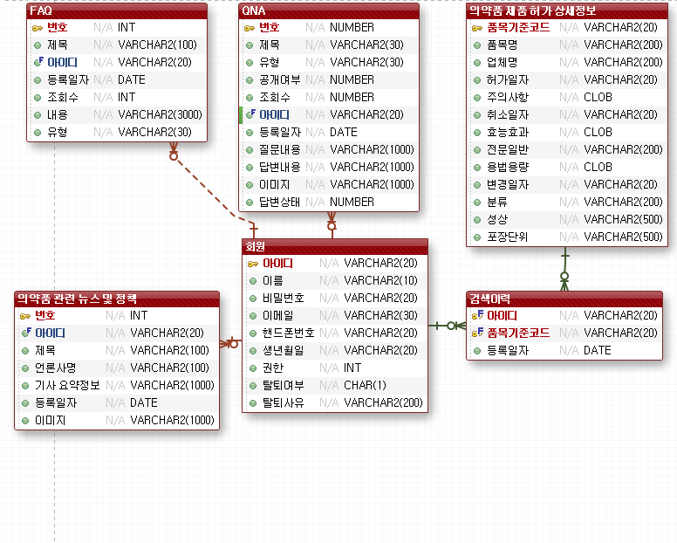
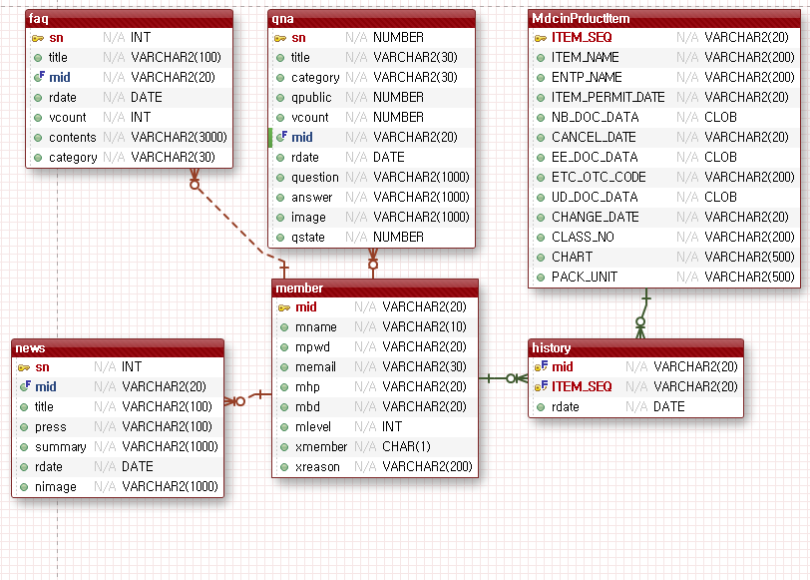
DB 모델링
논리 | 물리

Slide 7
주요기능
1 | 의약품 검색 페이지(Main) | 1-1. 의약품 검색 기능 (품목명) 1-2. 검색이력 저장
2 | 로그인 | 2-1. 아이디, 비밀번호 찾기
3 | 마이 페이지 | 검색이력 | 3-1. 검색이력 표시
4 | 회원 목록 (관리자용) | 4-1. 회원 목록 조회 4-2. 회원 목록 삭제
5 | 회원 가입 | 5-1. 회원 가입
6 | 마이 페이지 | 회원 정보 | 6-1. 내 정보 수정
7 | FAQ 페이지 | 7-1. 검색기능 7-2. 카테고리 선택기능
8 | Q&A 페이지 | 8-1. 검색 기능 8-2. 질문 상세 페이지 조회 (이미지 보기, 다운로드)
9 | 공지사항 | 뉴스 | 9-1. 뉴스 수정기능
10 | 공지사항 | 의약품 허가 | 10-1. 복용 시 주의사항에 대한 세부정보 조회

Slide 8
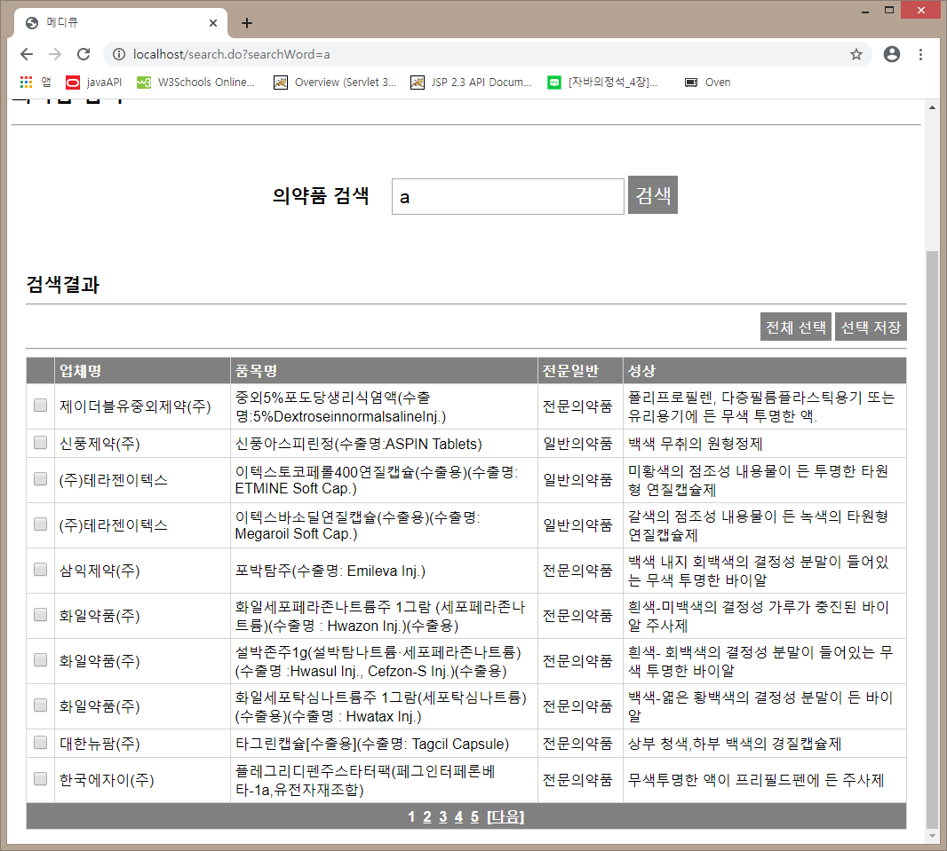
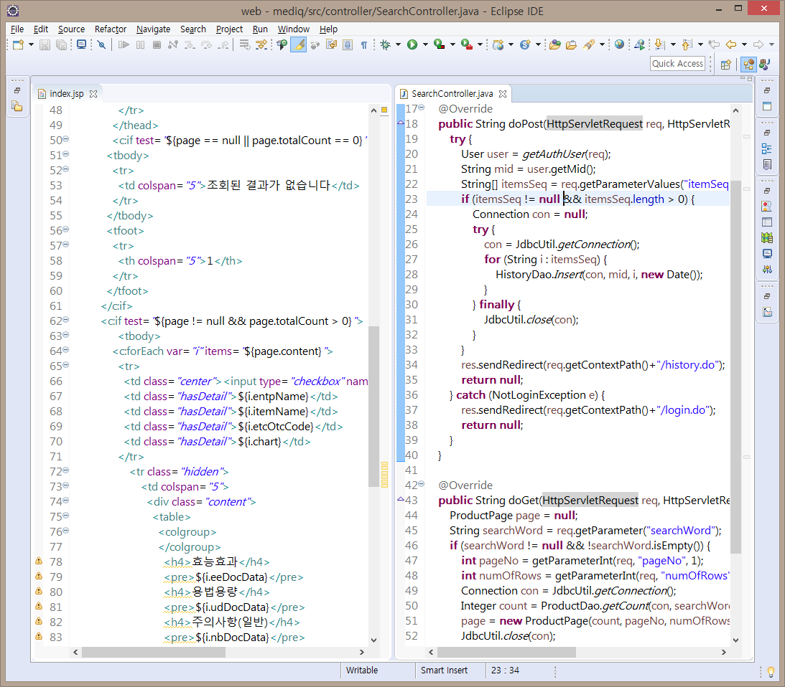
주요 기능 코드
의약품 검색 (Main) | 1-1. 의약품 검색 기능 (품목명)
기능 설명 요약: 의약품을 품멱명으로 검색하고
결과를 표 형태로 출력한다.

Slide 9
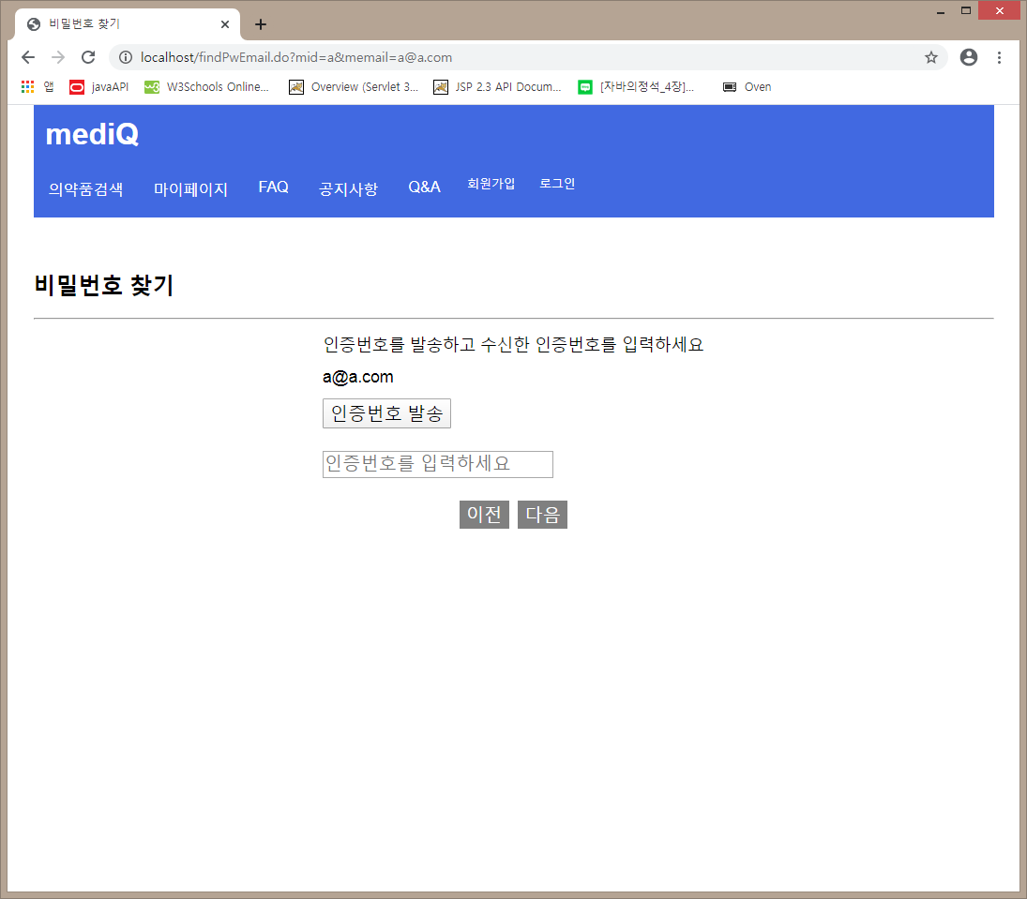
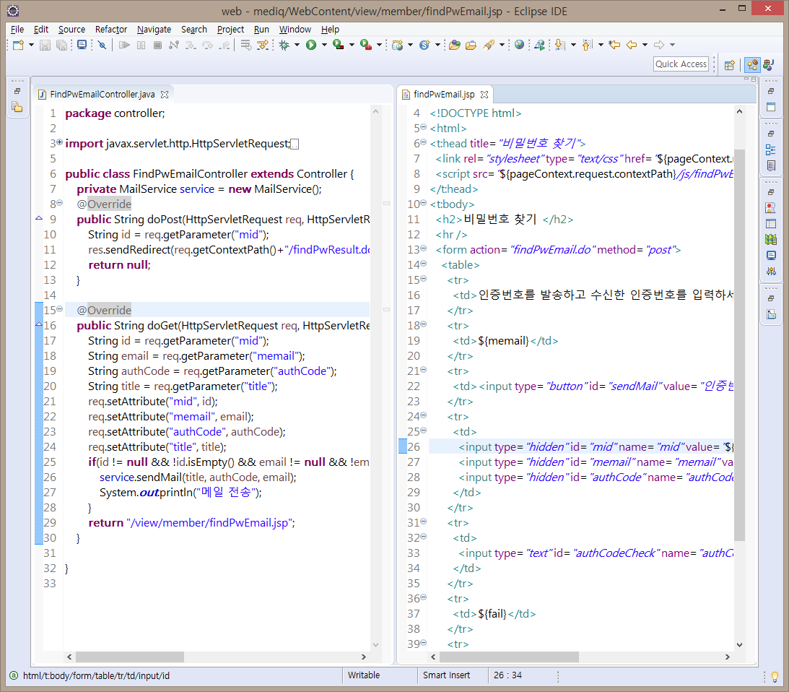
주요 기능 코드
로그인 | 2-1. 아이디, 비밀번호 찾기
기능 설명 요약: 아이디와 이름과 이메일로 찾는다.
아이디와 이메일로 비밀번호를 갱신한다.

Slide 10
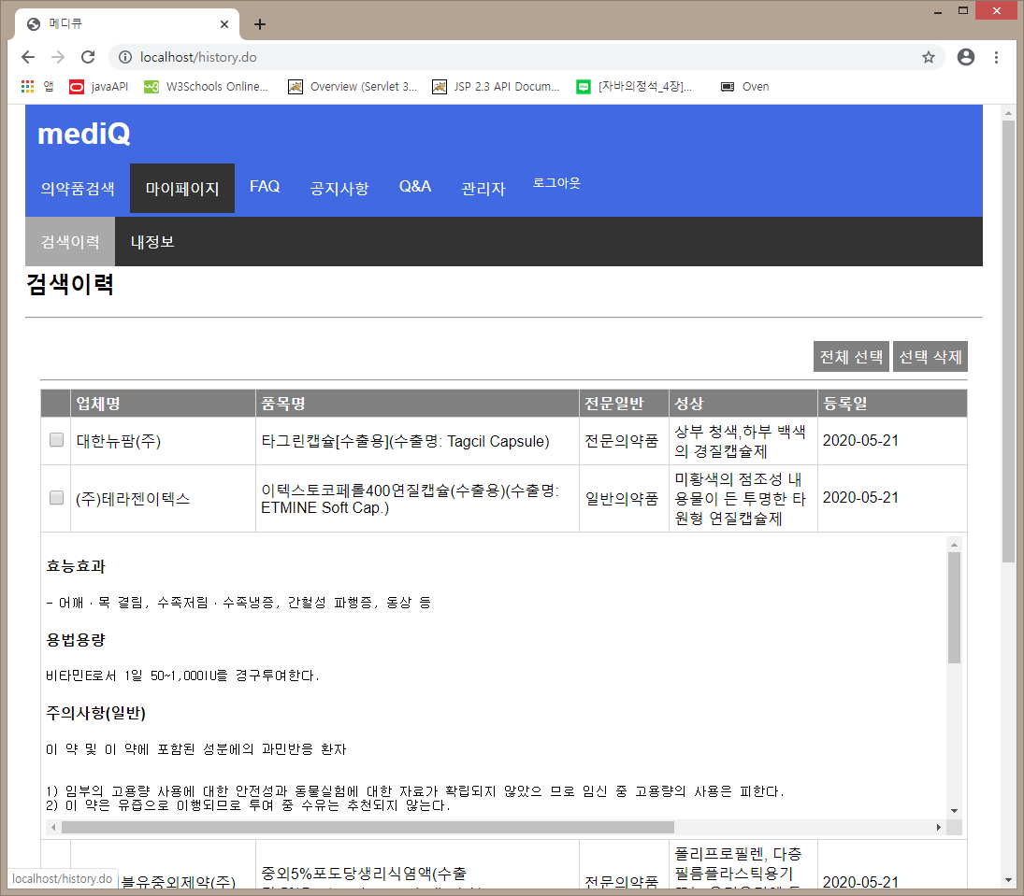
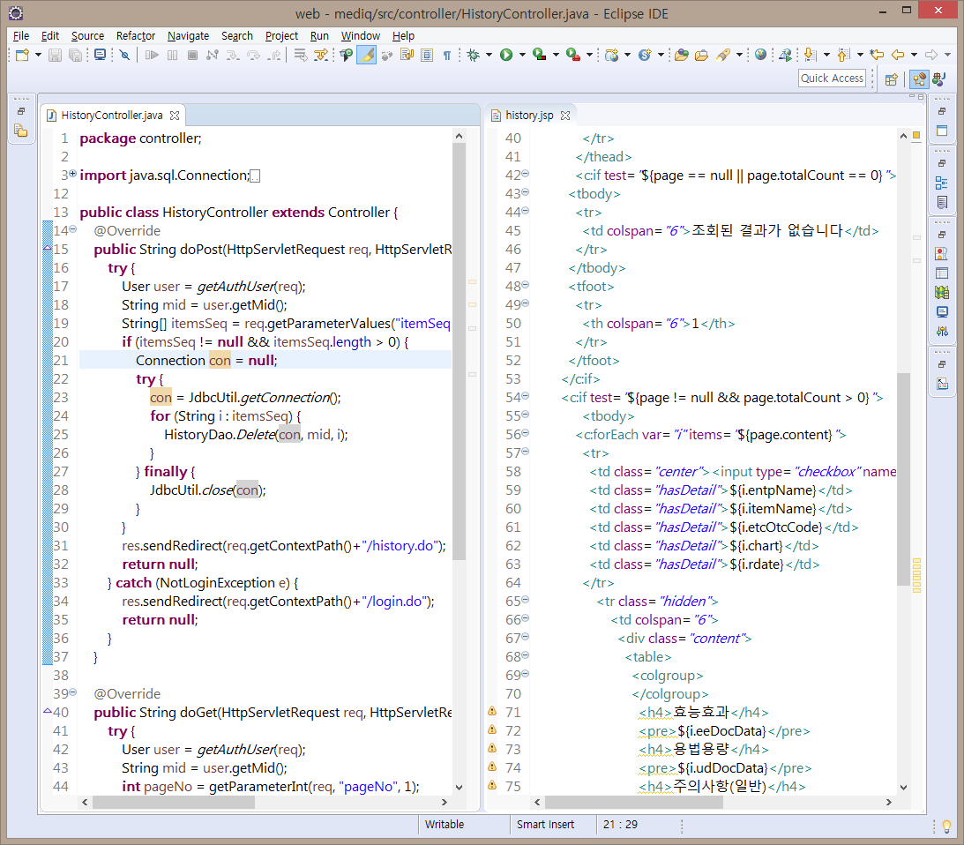
주요 기능 코드
마이 페이지 | 검색이력 | 3-1. 검색이력 표시
기능 설명 요약: 저장한 검색이력을 표시한다.

Slide 11
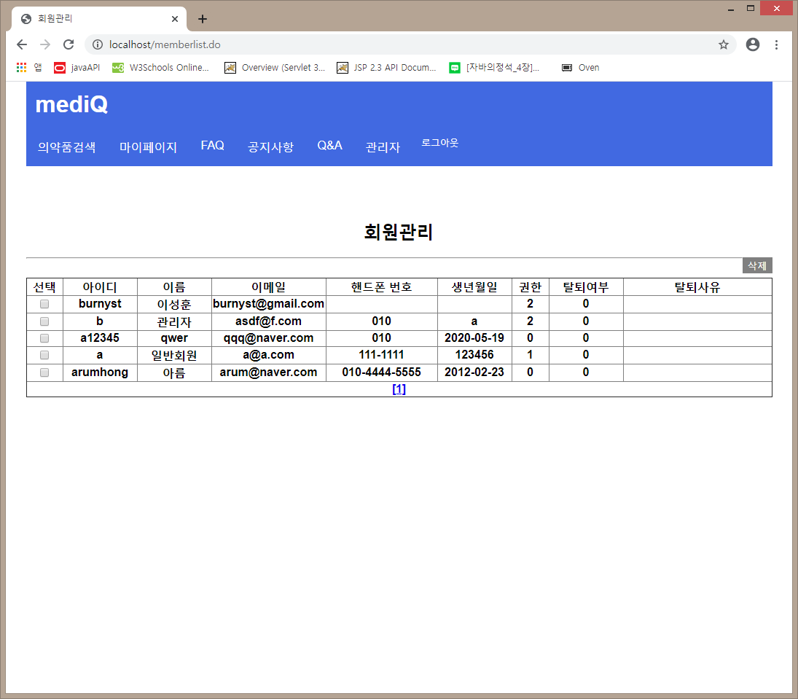
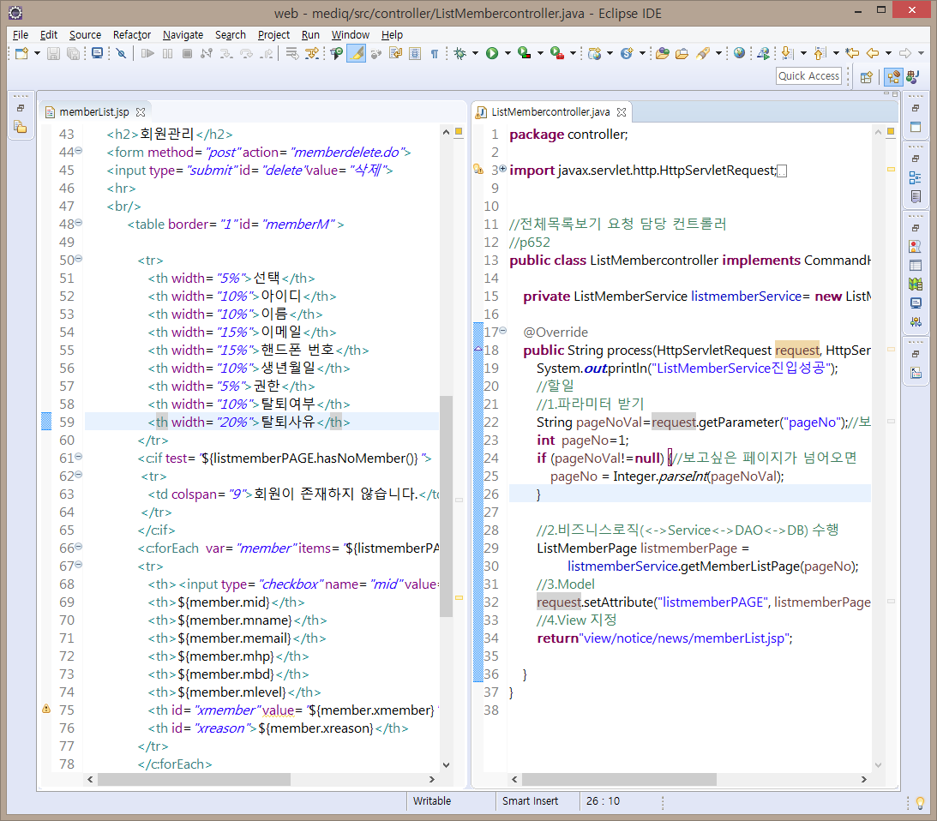
주요 기능 코드
회원 목록 (관리자용) | 4-1. 회원 목록 조회
기능 설명 요약: 관리자로서 회원 가입된 명단을
확인 한다.

Slide 12

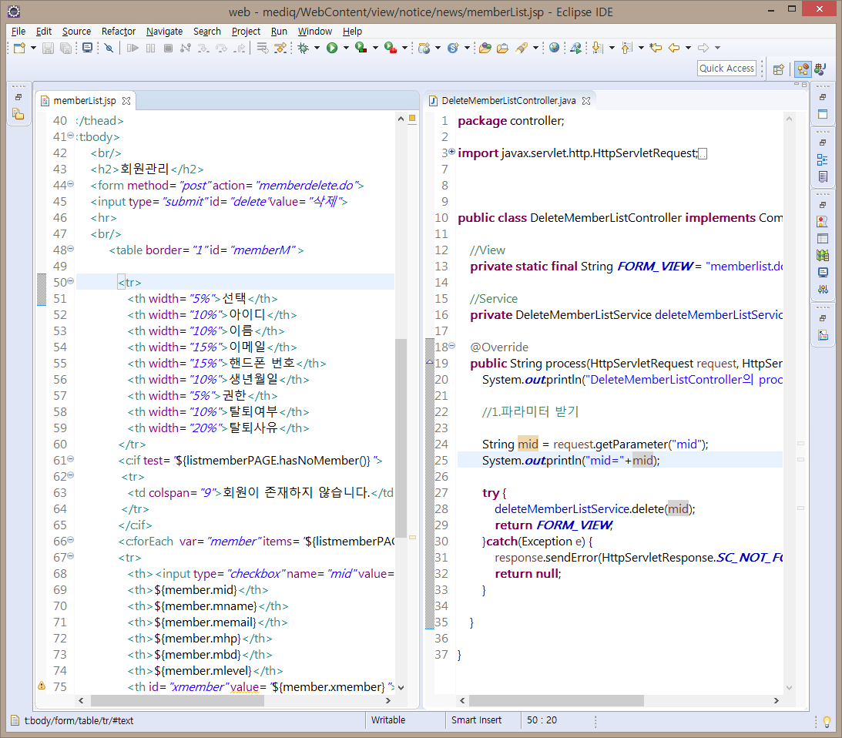
주요 기능 코드
회원 목록 (관리자용) | 4-2. 회원 목록 삭제
기능 설명 요약: 관리자로서 탈퇴한 회원을
목록에서 삭제한다

Slide 13
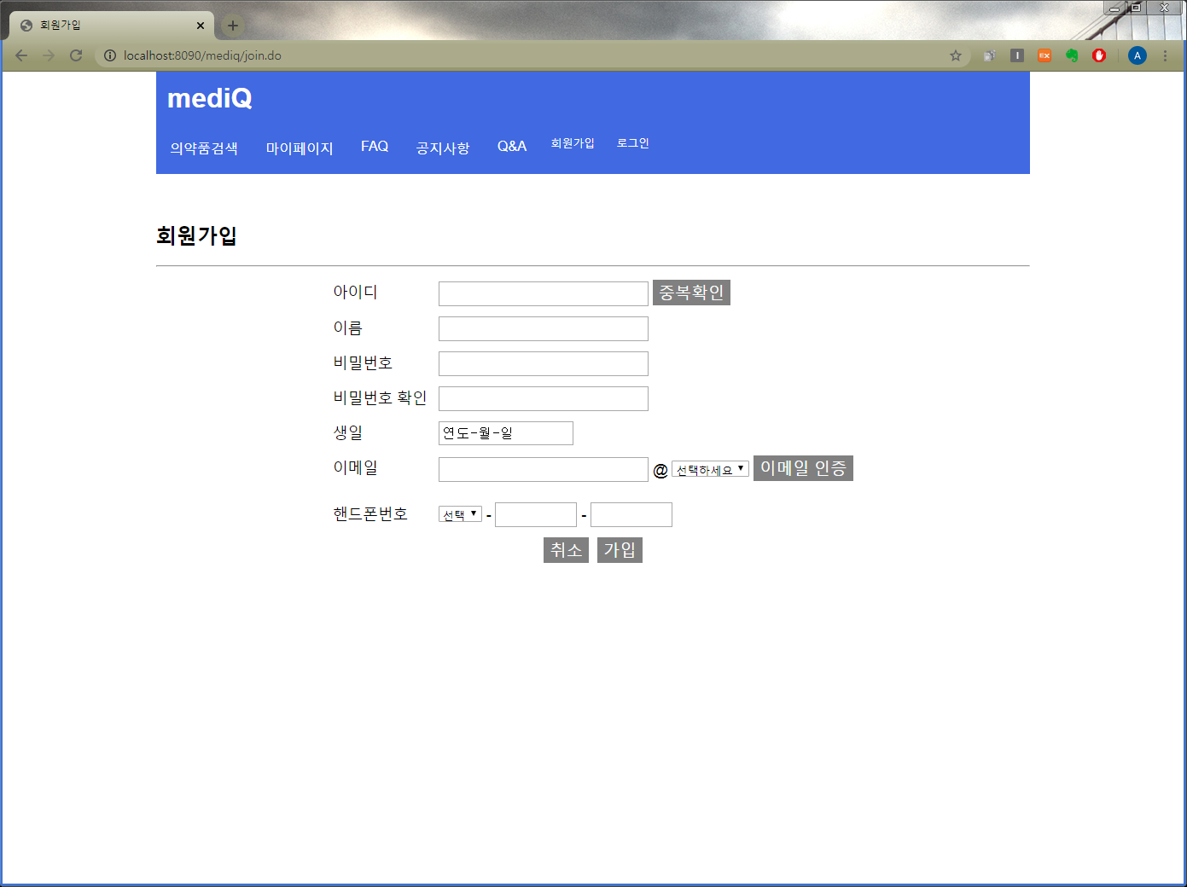
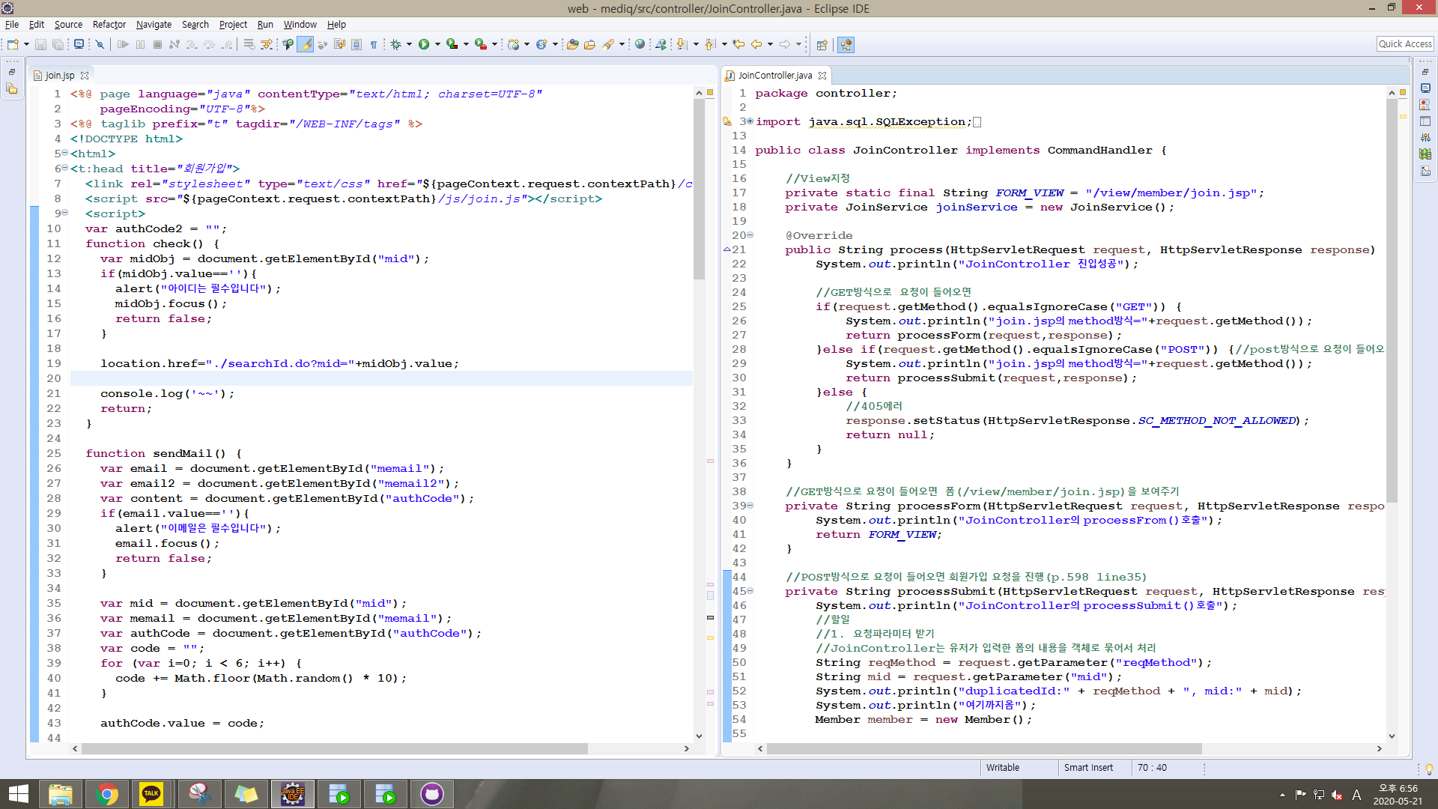
주요 기능 코드
회원 가입 | 5-1. 회원 가입
기능 설명 요약: 회원 가입을 양식에 맞춰 진행한다.

Slide 14
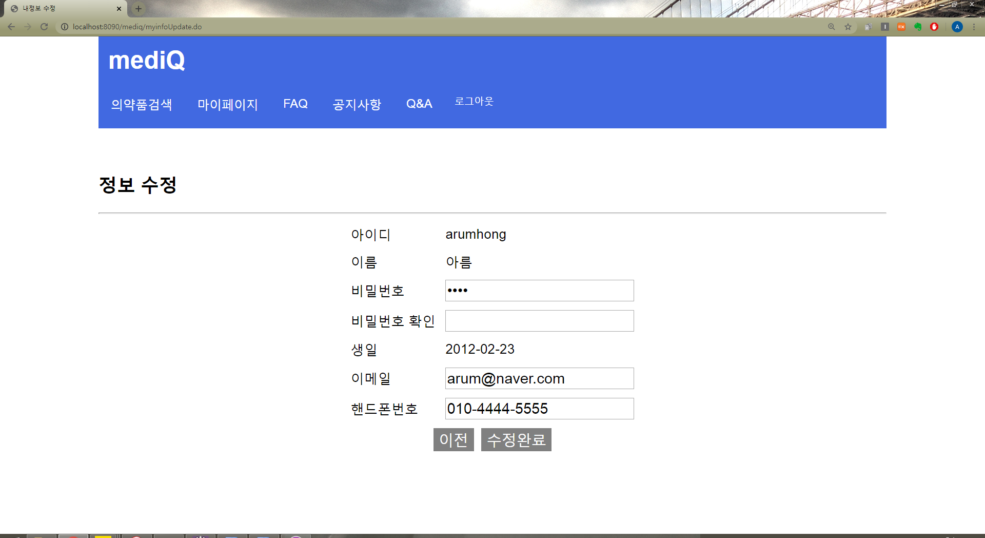
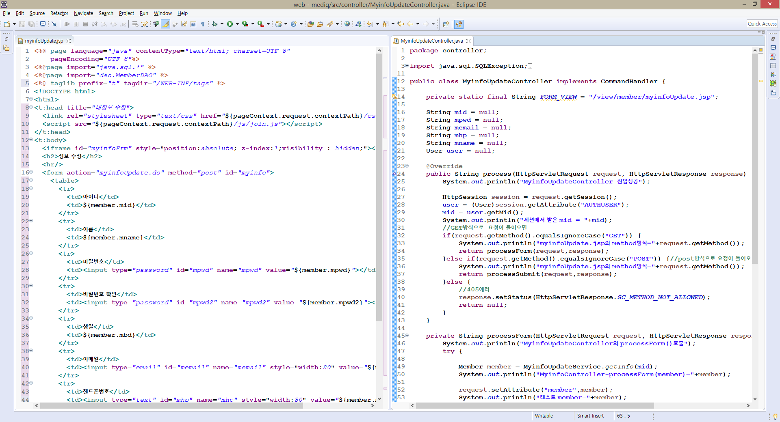
주요 기능 코드
마이 페이지 | 회원 정보 | 6-1. 내 정보 수정
기능 설명 요약: 내 정보를 수정한다.

Slide 15
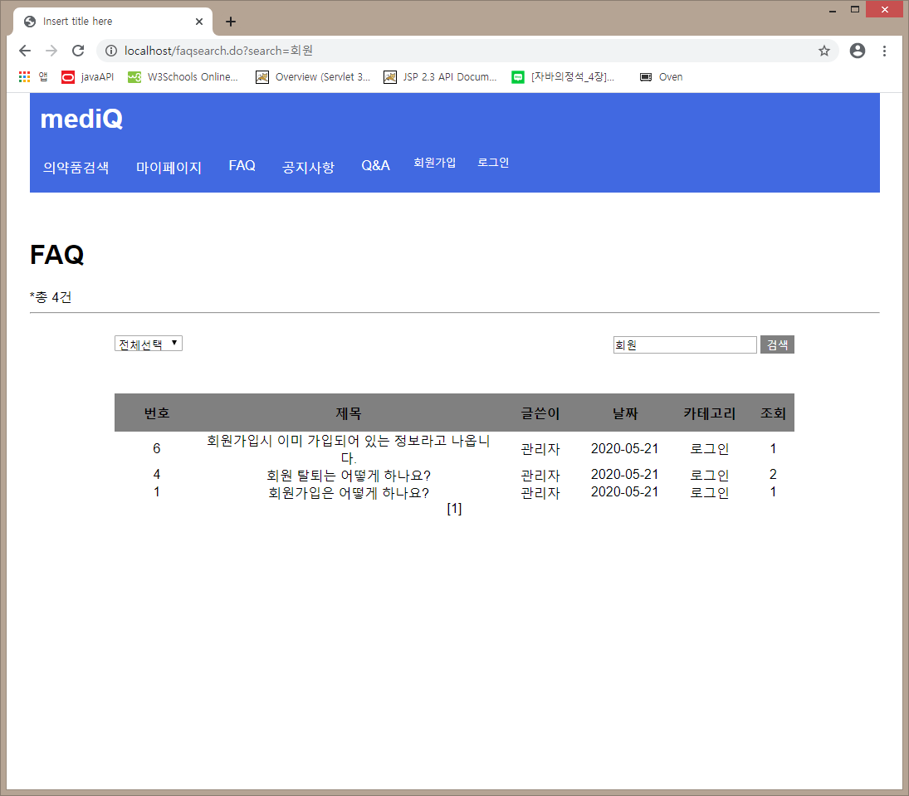
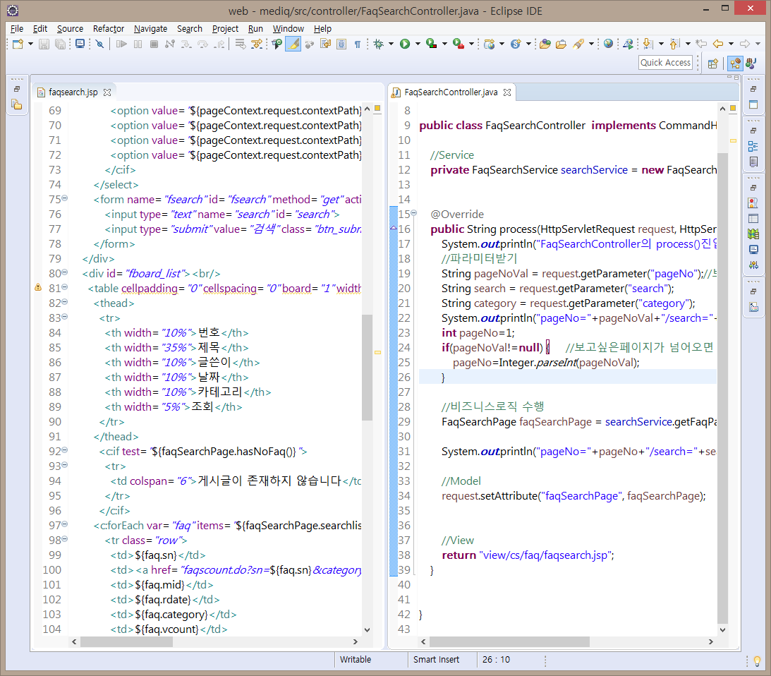
주요 기능 코드
FAQ | 7-1. 검색기능
기능 설명 요약: 키워드 검색을 통하여 결과를 볼 수 있다.

Slide 16
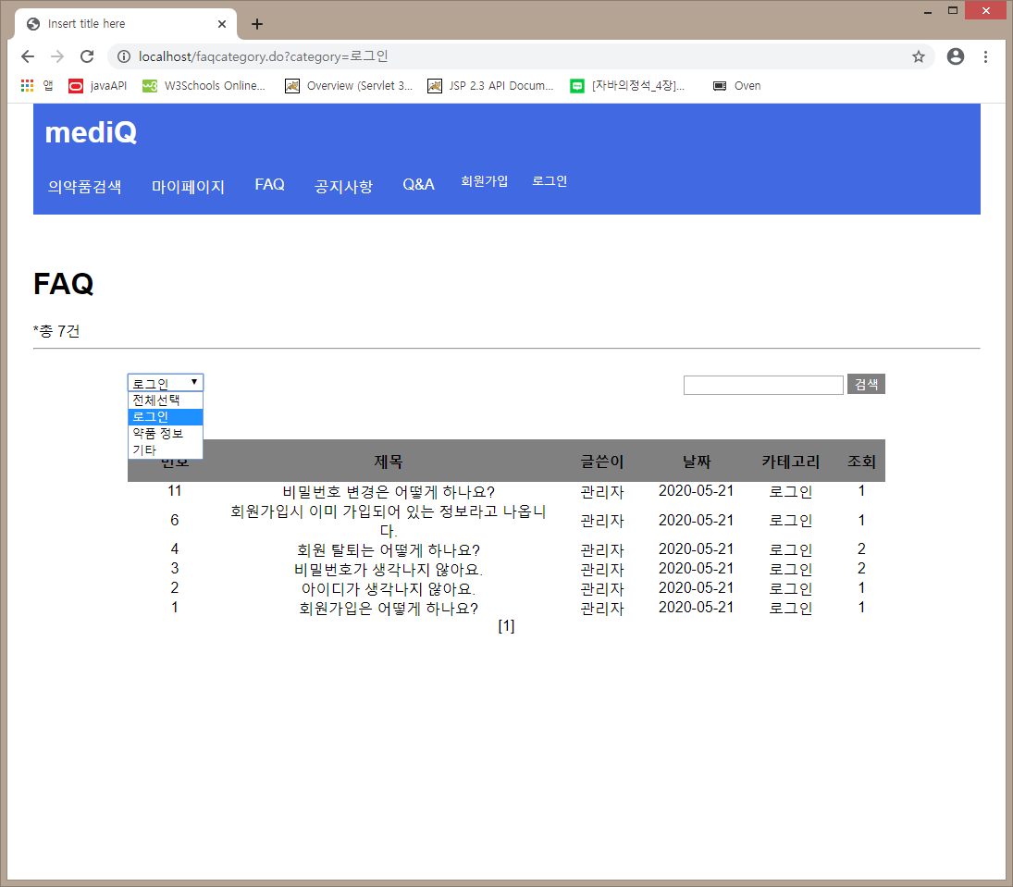
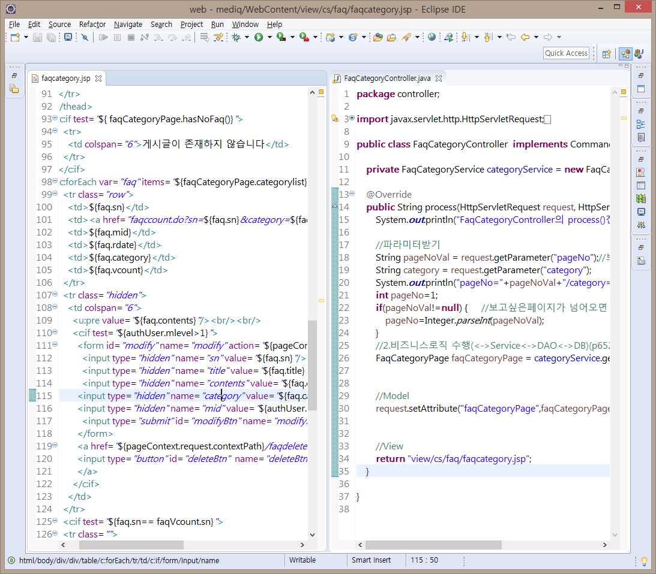
사이트 ,이클립스 이미지: ALT+PRINTSCREEN캡쳐
주요 기능 코드
FAQ | 7-2. 카테고리 선택기능
기능 설명 요약: 카테고리별로 모아볼 수 있다.

Slide 17
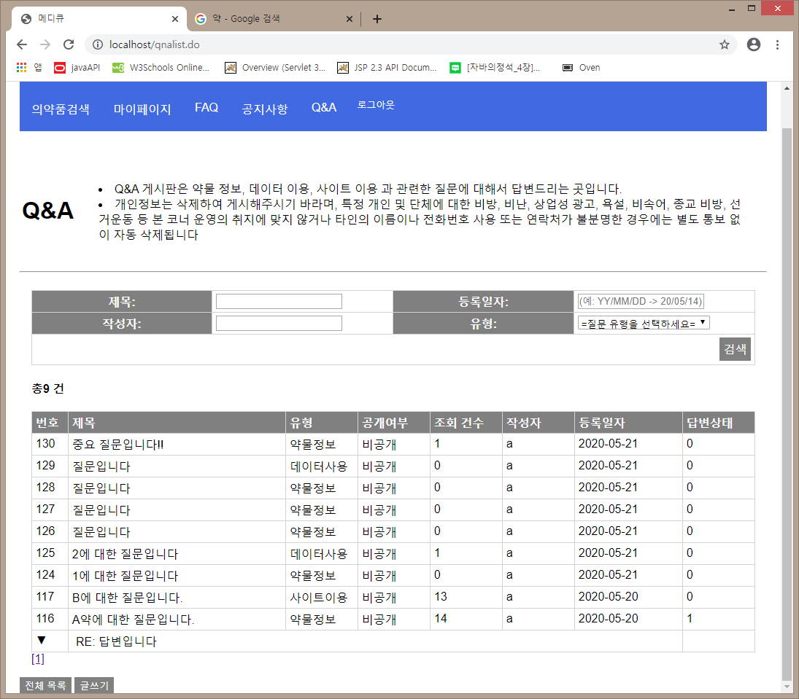
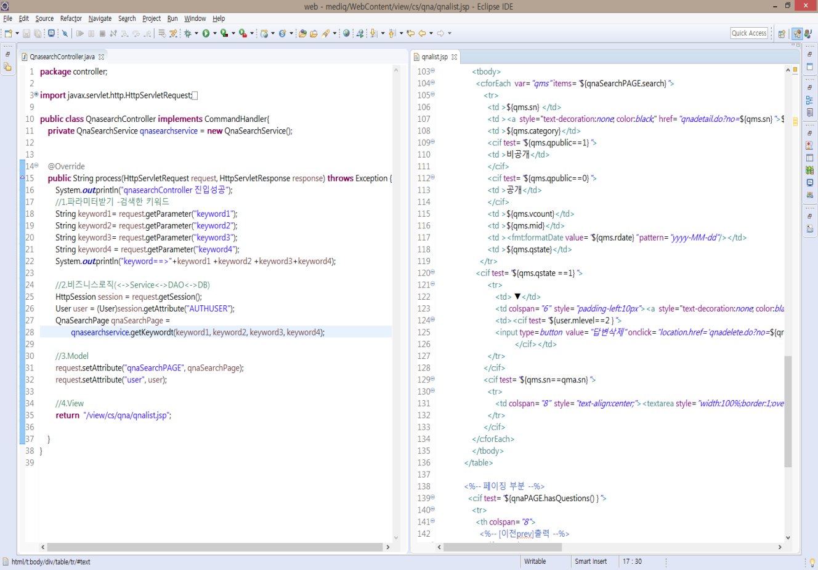
사이트 ,이클립스 이미지: ALT+PRINTSCREEN캡쳐
주요 기능 코드
Q&A 페이지 | 8-1. 검색 기능
기능 설명 요약: 제목, 등록일자, 작성자, 유형 등을
통해 검색이 가능하다.

Slide 18
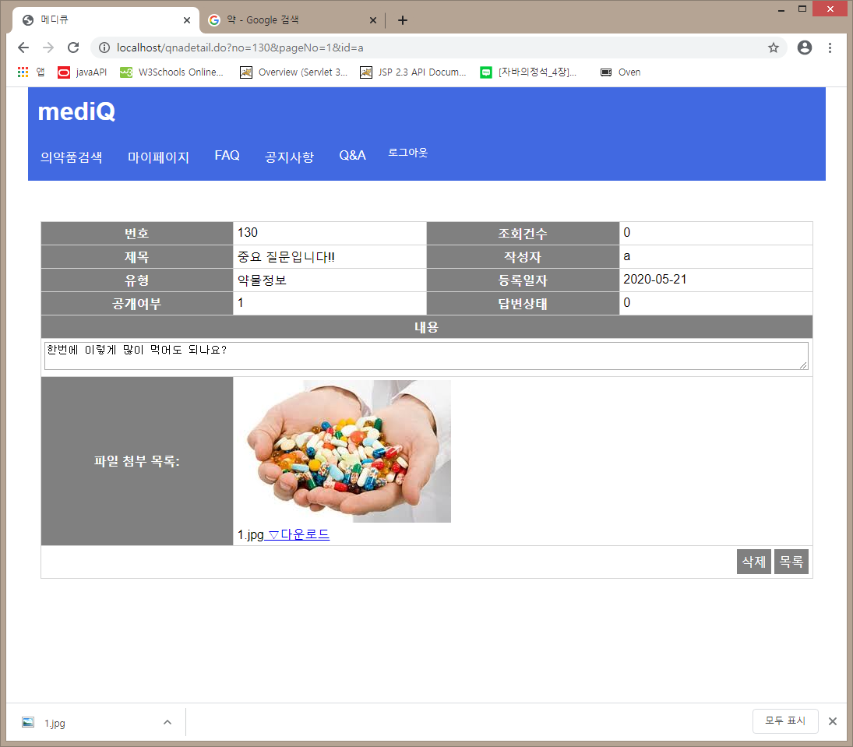
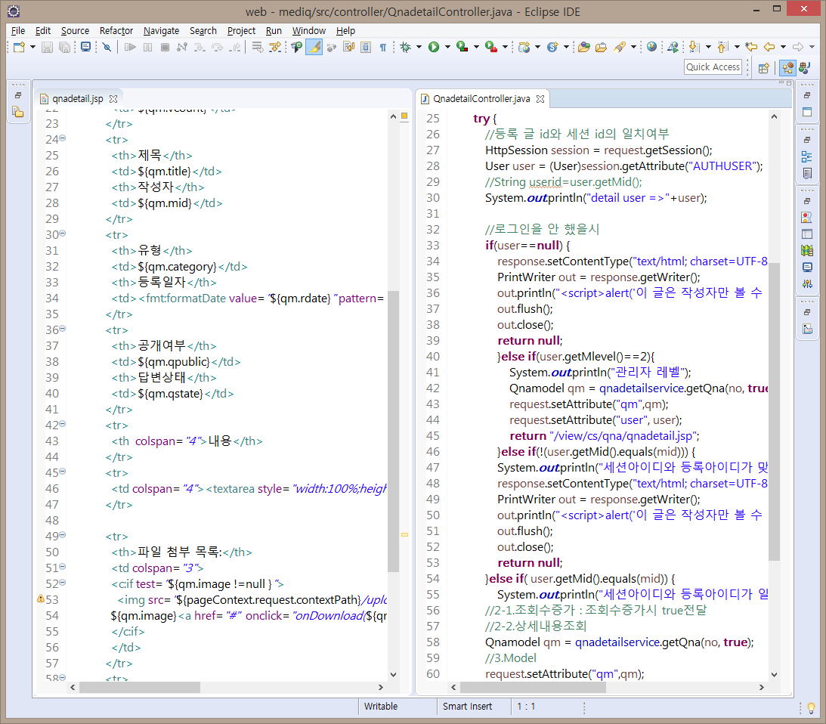
사이트 ,이클립스 이미지: ALT+PRINTSCREEN캡쳐
주요 기능 코드
Q&A 페이지 | 8-2. 질문 상세 페이지 조회 (이미지 보기, 다운로드)
기능 설명 요약: 작성자를 확인하여 질문 상세 보기가 가능하며, 이미지를 보기, 다운로드를 할 수 있다

Slide 19
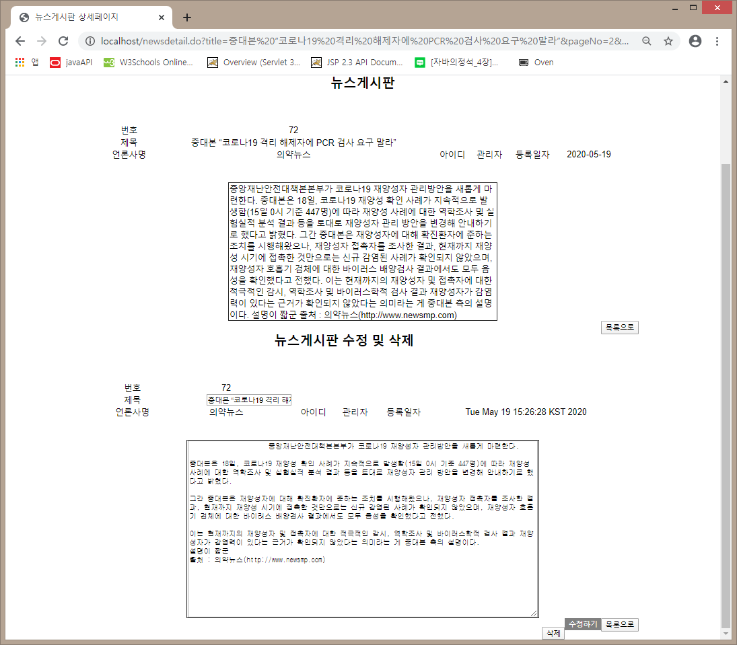
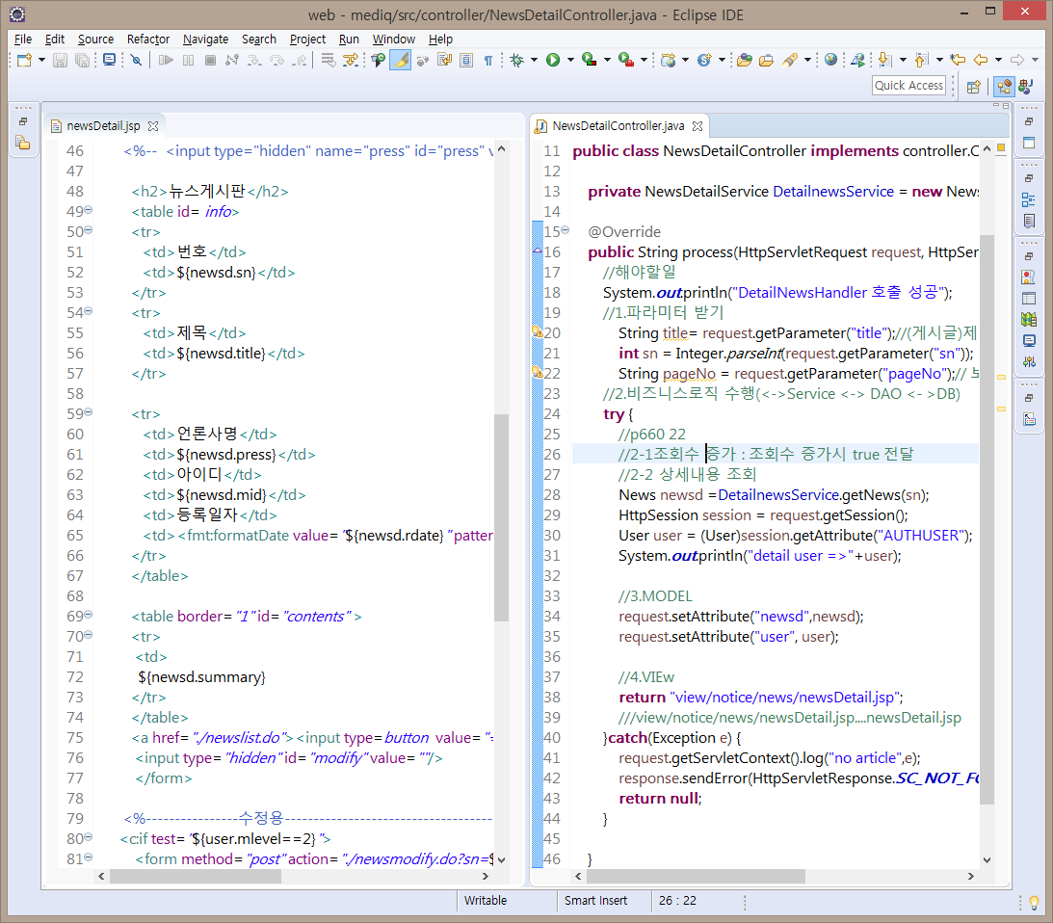
사이트 ,이클립스 이미지: ALT+PRINTSCREEN캡쳐
주요 기능 코드
공지사항 | 뉴스 | 9-1. 뉴스 수정기능
기능 설명 요약: 관리자로서 뉴스 상세조회와
수정을 한번에 확인 할 수 있다.

Slide 20
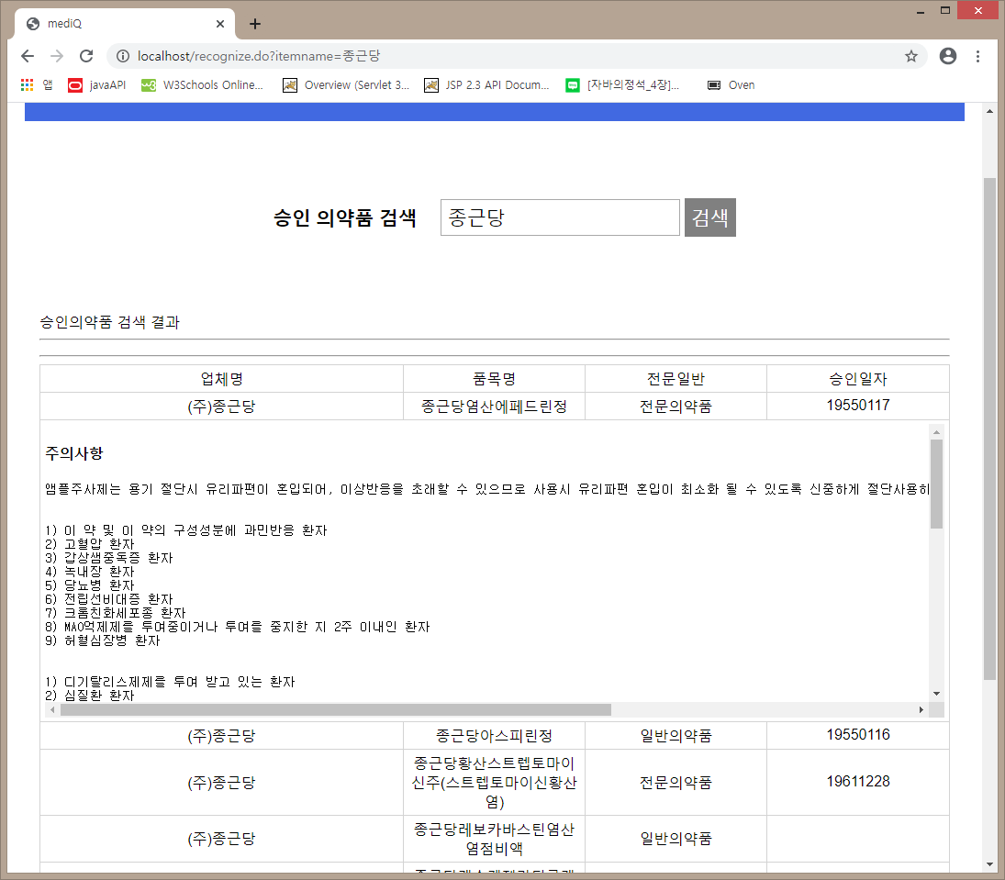
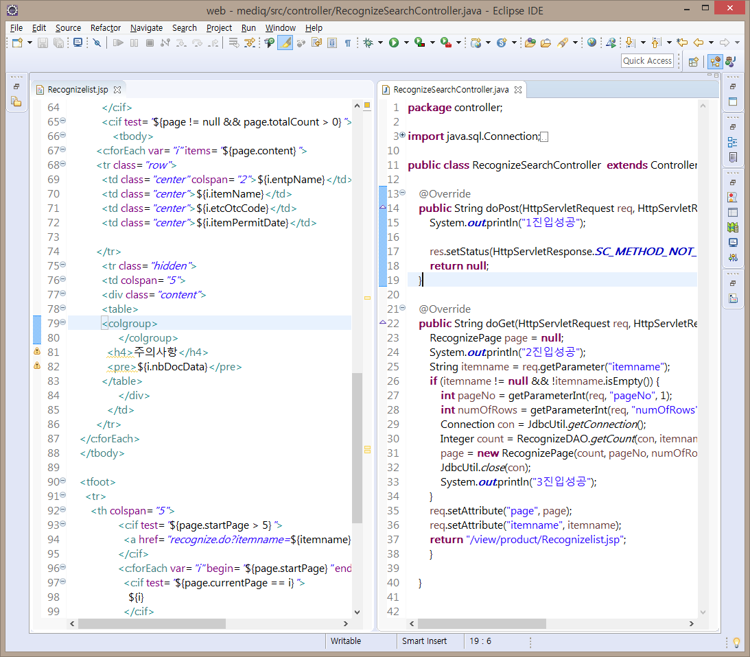
사이트 ,이클립스 이미지: ALT+PRINTSCREEN캡쳐
주요 기능 코드
공지사항 | 의약품 허가 | 10-1. 복용 시 주의사항에 대한 세부정보 조회
기능 설명 요약: 검색 결과를 통해
복용시 주의사항을 세부적으로 조회할 수 있다.

Slide 21
4조
시연

Slide 22
4조
Thank you :-)

